Slide 1
浙商基金管理有限公司
2027年度经营计划
整体要求：
1、微软雅黑，整页字体大小一样，一般14号，1.3倍行距，放不下可12号（字体不可小于12号）
2、布局不要去修改，包括上表下文字，上图下文字，左图右文字这些布局
3、项目符号不要修改，一级黑方框，二级白箭头
4、图，可编辑的粘贴上去，不要是截图，方便调颜色，大小
5、注意主题颜色保持蓝色主色调，和去年保持一致
二〇二六年十一月

Slide 2
各部门看是否需要更新，更新请标黄
1、客户服务：机构、渠道、互金、企划部
2、投资行为管理：监察
3、产品业务布局：产品部
4、投资研究交易：权益、固收、研究、交易
5、工业化投研平台建设：IT
一、经营方针及目标-经营方针
总目标：坚定价值投资理念，依托AI技术深化投研能力，打造稳定超额收益的产品，实现投资者财富长期稳健增长。
客户服务
围绕客户需求，开展全周期智能化的客户服务管理。
坚持以投资者回报为导向，通过体系化和阶段化的销售协同和内容陪伴，提升投资者获得感。
根据产品预设目标和业绩基准偏离监测分析，运用AI对产品运行过程中的风险暴露和业绩归因进行拆解和风控，保障产品输出为低成本高质量的大众消费品。评价运行结果提供基金经理调整建议，加强对基金经理的业绩评价。
运用AI梳理产品投资策略方法论及特色，向销售端提供路演支持，向产品端提供发行和持营支持
投资行为管理
产品业务布局
构建多资产、多策略的业务布局，以全方位捕捉市场机遇并平抑波动。
打造与客户需求场景深度契合的产品矩阵，实现客户全生命周期服务的精准触达与价值交付。
投研体系工业化，投资能力人工智能化，将基于量化的投资能力转化为基于人工智能技术的投资能力。
通过研究驱动和团队协作，实现更稳定、可预期的长期业绩。公募产品逐步从由单一基金经理负责转化为由基金经理团队负责。
进行研究部绩效考核方案改革，全面转型AI。开展新技术、新策略、新领域方面的研究。
重构交易职能，交易室从“算法使用者”升级为“交易管理优化专家”。
投资研究交易
工业化投研
平台建设
将公司目前分散的IT系统按照工业化投研体系进行整合和重构，进行工业化投研体系改造。
1

Slide 3
此页为后几页的总领页，写2027年的经营计划，每部分总结三个重要的点，其中至少一点注意与AI及最新政策相结合
【各部门认领更新，更新请标黄】
1、客户服务：机构、渠道、互金部
2、投资行为管理：监察
3、产品业务布局：产品部
4、投资研究交易：权益、固收、研究、交易
5、工业化投研平台建设：IT
6、合规管理及风险控制:第一点行政，2、3点监察
二、重点工作及关键因素-关键因素
关键因素 | 投资研究交易 |  |  |  | 工业化投研平台建设 | 合规管理及风险控制
业务目标 | 权益投资：核心产品业绩排名进前35%。 | 固收投资：提升投研体系，保障各主要产品投资业绩进入前35%。 | 研究部：用AI技术改造2个现有策略，储备2个创新投资策略，储备2个基金经理人选。 | 中央交易室：降低交易成本，提升交易绩效2bps（40倍换手产品年化业绩提升0.8%），释放投资业绩；交易完成率100%，0交易风险事件（业内平均千分之一交易失败率）。 | 将研究员和基金经理的全套流程整合，达到研究投资全过程可追溯。安全、合规、可靠，防止资产流失。 | 力争公司全年不受到监管处罚。
关键举措 | 1、投研风控一体化，释放策略收益，核心产品业绩排名进前35%。 2、万得偏股混合型基金指数增强策略上线，对应产品预期规模10亿元。 3、净值1以下产品的策略改造，净值力争回到0.95以上。 | 1、转债投资相对基准超额5%。 2、二级债基投资业绩进入前35%。 3、各主动管理纯债产品业绩进入前35%。 | 1、研究员应用前沿技术比如AI大模型开发出2个可落地的创新投资策略改造现有基金产品。 2、研究员应用最新技术开发出2个创新投资策略为之后的新产品做策略储备。 3、在研究员中发掘潜在的基金经理人选2人，具体表现为在对应的行业基准模拟盘业绩排名前50%。 | 1、交易算法优化，提升交易绩效2bps。创建1-2条优化算法策略；进行全面的实盘回测和交易成本分析，打通影响业绩的淤堵点。 2、建立算法数据库，算法信息及参数可视化，投研交协同优化算法，集思广益。 3、交易完成率100%，0交易风险事件。加强部门员工业务能力和风险意识培训；增加双人复核机制；建立关于无交易失败的激励机制。 | 1、基础平台增强，因子的结果写入采用统一数据接口，年末保证100%的因子结果数据由平台写入。 2、100%完成模拟仓开发（与通联合作）。 3、交易优化，通过风控及交易环境硬件优化，力争能通过优化提升交易速度15%。 | 1、完善三会治理架构及人员结构。 2、强化投资交易管理，深化AI在风险管控中的应用。 3、合规问题自查及整改。
2

Slide 4
二、重点工作及关键因素-重点工作(投资研究交易)
此列和总领P7页观点保持一致，原文粘贴
业务目标 | 关键举措 | 重点工作 | 业务条线 | 第一责任人 | 第二责任人
研究：用AI技术改造2个现有策略，储备2个创新投资策略，储备2个基金经理人选。 | 研究员应用前沿技术比如AI大模型开发出2个可落地的创新投资策略改造现有基金产品。 | 明确AI大模型的应用场景，完成2-3个策略原型的初步回测。 对选定原型进行全周期回测、风险分析及成本模拟。 将验证通过的策略部署于小规模实盘，建立实时监控面板，跟踪其表现与模型预测是否一致。若策略稳定则进行产品改造。 | 研究 | 刘岩 | 刘耘娜 (研究部)
 | 研究员应用最新技术开发出2个创新投资策略为之后的新产品做策略储备。 | 通过市场研究提出创新投资策略，探讨新技术的应用场景。 对选定原型进行全周期回测、风险分析及成本模拟。 将验证通过的策略部署于模拟盘，建立实时监控面板，跟踪其表现与模型预测是否一致。若表现稳定则储备此策略备用。 | 研究 | 刘岩 | 刘耘娜 (研究部)
 | 在研究员中发掘潜在的基金经理人选2人，具体表现为在对应的行业基准模拟盘业绩排名前50%。 | 选择有深度的新领域，进行系统性研究，并形成行业研究报告。 研究员上线个人模拟盘，锻炼投资能力。 组织培训和内部交流帮助研究员形成投资框架体系。 | 研究 | 刘岩 | 刘耘娜 (研究部)
交易：交易：降低交易成本，提升交易绩效2bps（40倍换手产品年化业绩提升0.8%），释放投资业绩；交易完成率100%，0交易风险事件。 | 交易算法优化，提升交易绩效2bps。 | 根据基金经理和实际交易需求，创建优化算法策略。 全面实盘回测，投交结合，寻求最适宜的交易方式。 交易成本分析，打通影响业绩的淤堵点。 | 交易 | 刘岩 | 祝亚鹏 (中央交易室)
 | 建立算法数据库并可视化。 | 算法信息收集汇总、分类。 在POS或LUCY系统建立数据库，写入算法信息。 算法信息及参数可视化，投研交协同优化算法。 | 交易 | 刘岩 | 祝亚鹏 (中央交易室)
 | 交易完成率100%，0交易风险事件。 | 加强部门员工业务能力和风险意识培训。 部门内分工合作更合理化精细化，双人复核机制。 加强制度建设，建立关于无交易失败的激励机制。 | 交易 | 刘岩 | 祝亚鹏 (中央交易室)
研究、交易
3

Slide 5
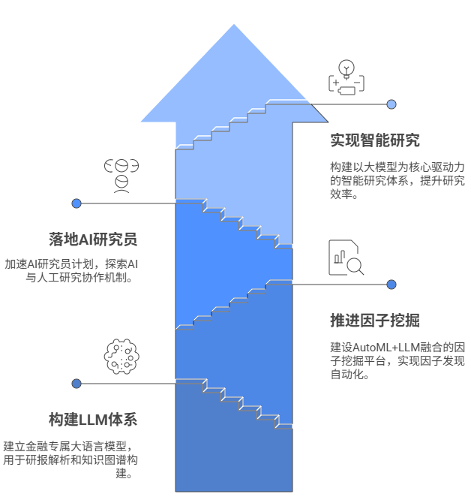
三、业务计划-研究部-新技术
业务目标：用AI技术改造2个现有策略。
围绕大模型赋能研究体系主线，深化AI技术在因子挖掘、策略开发与行业研究中的融合应用,构建从数据到策略的智能化研究闭环。通过工业化平台支撑，实现研究的自动化、智能化与复用化。
研究
客户服务
投资行为管理
产品业务布局
投资研究交易
工业化投研 平台建设
构建LLM驱动的工业化投研体系
  建立金融专属大语言模型,用于研报解析、舆情监测、行业知识图谱构建。
  通过语义理解生成研究假设,辅助因子发掘与市场主题识别。
  推动研究从信息提取向知识生成升级。
推进智能因子挖掘与策略创新
  建设AutoML+LLM融合的因子挖掘平台,实现因子发现与验证自动化。
  打造可解释的多因子模型体系,融合深度学习、图网络及时序预测模型。
  推出三类新型策略框架（舆情择时、事件驱动、跨行业轮动）。
落地AI研究员与工业化研究流程
  扩展AI研究员,探索AI与人工研究协作机制。
  打通数据、模型、策略、交易的研究全链路,实现高频、低延迟的因子迭代。
  提升研究效率30%以上，缩短从因子发现到实盘验证的周期。
4

Slide 6

三、业务计划-研究部-新技术
业务目标：用AI技术改造2个现有策略。
研究
投研阶段
决策阶段
交易执行阶段
风险控制阶段
客户服务
投资行为管理
产品业务布局
投资研究交易
工业化投研 平台建设
构建债市情绪指数与政策分析系统
智能决策
智能优化债券交易
自动化信评与信用风险监测
数据处理：批量解析海量文本与非结构化数据。
信息提取：精准提炼关键数据、政策情绪与潜在风险信号。
指数构建：基于分析结果，构建量化的债市情绪指数。
从洞察到策略：将深度投研洞察，转化为具有前瞻性的投资策略。
科学决策过程：运用固收量化模型与多情景模拟，科学制定资产配置方案。
最终价值：全面提升投资决策的效能与精准度。
核心方法：通过动态评估流动性与智能匹配路径，优化交易决策。
实现基础：整合实时市场数据，确保决策的前瞻性与科学性。
前瞻预警：
实时监测跨资产风险，预测市场极端事件。
追踪资金流向与市场波动，识别潜在传导路径。
主动防控：
对识别出的风险路径进行实时预警与提示。
自动化合规检查，显著增强合规管理能力。
5

Slide 7
三、业务计划-研究部-新策略
业务目标：储备2个创新投资策略。
研究
客户服务
投资行为管理
产品业务布局
投资研究交易
工业化投研 平台建设
AI
债券研究
模型矩阵
宏观利率模型
信用模型
转债模型
利率动能模型
利率势能模型
基本面择券模型
择时模型
汇率动能模型
商品引导模型
息差势能模型
品种势能模型
技术面择券模型
自动驾驶模型
利差动能模型
骑乘策略模型
正股因子模型
策略矩阵
宏观利率策略
信用策略
转债策略
利率择时策略
利率势能策略
下沉策略
双低策略
动能策略
汇率择时策略
商品择时策略
套息策略
品种轮动策略
股性策略
轮动策略
自动驾驶策略
骑乘策略
行业轮动策略
下修策略
因子策略
系统已实现
26年规划
27年/28年规划
6

Slide 8
三、业务计划-研究部-新策略
业务目标：储备2个创新投资策略。
研究
新策略：
  1）大类资产配置AI策略：本策略在桥水全天候策略的核心理念基础上，引入AI模型进行增强优化。我们通过构建宏观经济状态识别模型，动态评估增长与通胀环境，并依据不同宏观状态下的资产表现规律，在股票、债券、大宗商品和黄金四大类资产间进行智能化配置。针对公募产品投资范围限制，我们创新性地采用行业映射方法，通过红利低波板块对应债券属性、周期性行业对应大宗商品、黄金股对应黄金敞口，在权益资产内部实现大类资产风险收益特征的精准复制，力求在控制波动的前提下提升组合的长期风险调整后收益。
  2）AI大模型热点轮动策略：本策略旨在与语势科技达成深度合作，开创性地将AI大模型的热点洞察能力系统化融入量化投资流程。我们将基于语势科技独家的动态投资热点关键词，通过严谨的量化方法，构建一套能够敏锐捕捉市场情绪与产业趋势轮动的投资策略。该策略将AI的前瞻性趋势判断与量化的纪律性、系统性相结合，实现从热点感知到投资组合的快速、精准转化，旨在动态捕捉市场结构性机会，持续创造超额收益。
  3）优基增强AI策略：本策略借鉴博道久航核心思想，通过AI自然语言处理技术，深度解析全市场优秀基金经理的季报观点与持仓变动，构建动态更新的核心股票池。我们运用机器学习模型对基金经理持仓行为进行模式识别，结合多因子量化框架进行权重优化，形成共识度驱动的投资组合。策略目标并非追求短期极致收益，而是通过系统化追踪顶尖投资人的智慧结晶，实现持续稳定的市场前50%排名。历史模拟显示，随着时间复利增强，产品三年期业绩可进入前20%，五年期有望跻身前10%，完美契合客户对长期稳健收益的核心需求。
客户服务
投资行为管理
产品业务布局
投资研究交易
工业化投研 平台建设
大类资产配置AI策略
AI大模型热点轮动
策略
优基增强AI
策略
7

Slide 9
三、业务计划-研究部-新领域(新科技)
业务目标：储备2个基金经理人选，具体表现为在对应的行业基准模拟盘业绩排名前50%。
研究
研究方法
及计划
传统主动研究计划
结合新技术改进研究的计划
客户服务
投资行为管理
产品业务布局
投资研究交易
工业化投研 平台建设
AI科技
细分行业
密切关注国家政策、龙头公司资本开支等产业趋势的拐点，结合成长股估值水平给予投资建议。
维持对AI基础设施发展的跟踪。
行业进展较为保密，信息非标化程度高，计划仍以主动研究的定期跟踪模式为主。
对于事件驱动型股票，利用AI模型快速生成事件归因和推演报告，提高判断效率。
AI基础设施
深度研究AI应用相关公司的商业化能力，挑选出在AI应用竞争中有望跑赢行业的优质股票。
充分利用AI大语言模型和深度推理功能，快速更新对AI技术前沿学术及应用知识的更新学习，提供领先的价值判断指标。
AI应用
进行行业及竞争研究，跟踪产品周期和用户数据，基于公司产品周期和行业景气度给予投资建议。
利用AI模型的量化能力，对交互科技产品的月度用户数据进行量化分析，结合过往表现进行归因，建立自动化分析模型。
交互科技
进行广泛的行业及竞争研究，基于公司的竞争格局、业绩和估值周期，定期给予投资建议。
利用AI的自然语言处理技术，对行业政策、社交媒体用户数据等进行语义分析，量化市场情绪，建立识别潜在风险的分析模型。
AI原生平台
8

Slide 10
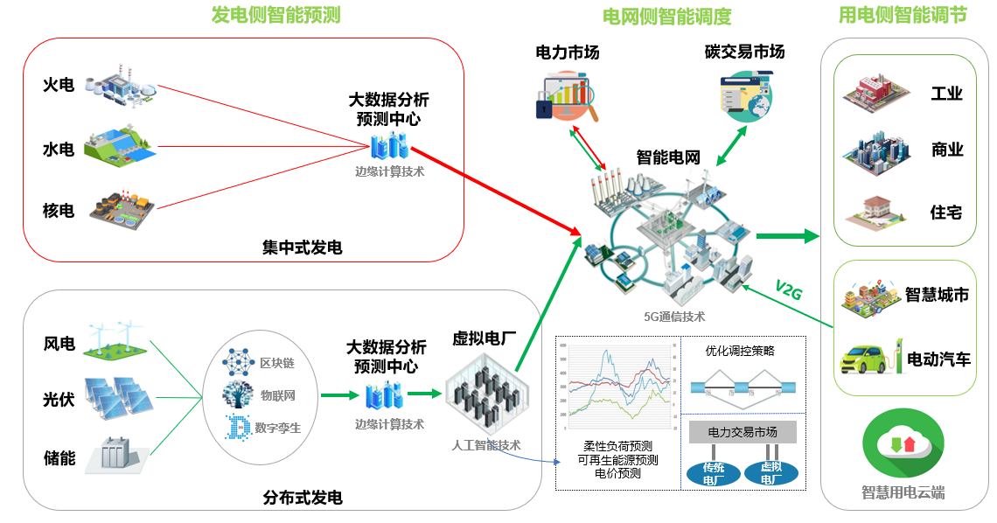
三、业务计划-研究部-新领域(新能源)
业务目标：储备2个基金经理人选，具体表现为在对应的行业基准模拟盘业绩排名前50%。
中国新型电力系统建设的核心是智能预测、智能调度、智能调节
研究
客户服务
投资行为管理
产品业务布局
投资研究交易
工业化投研 平台建设
9

Slide 11
三、业务计划-研究部-新领域(创新药)
业务目标：储备2个基金经理人选，具体表现为在对应的行业基准模拟盘业绩排名前50%。
研究
维度 | AI赋能模式 | 具体策略
投资策略革新 | 靶点评估与早期发现 | AI文献挖掘+靶点可行性评分，整合多组学数据，AI模型量化新靶点的成药概率
 | 临床成功率预测 | 动态概率预测模型+患者分层分析，实时预测各阶段成功概率
 | 投资组合管理 | 知识图谱网+蒙特卡洛模拟，优化在给定风险下的配置
量化因子体系 | 临床概率因子 | 靶点质量+设计强度，细化历史成功率，将医药知识转化为可量化的信号因子
 | 商业价值因子 | 市场规模+竞争格局+定价能力+专利壁垒
 | 公司能力因子 | 团队背景+研发效率+财务报表
技术平台与模型 | 数据层 | 构建专属的“AI投研平台”和统一的“医药数据库”
 | 模拟与算法层 | 概率加权净现值模型+事件驱动模型+多因子选股
 | 应用层 | 分析师“副驾驶”，智能预警系统+自动化公司画像与报告生成+估值模型助手
生态构建与赋能 | 赋能被投企业 | 提供“数据与AI即服务”平台，靶点地图与竞品监控+临床试验方案模拟器+真实世界证据分析工具
 | 投资前沿 | 系统性投资“Biotech”公司，核心是AI驱动的药物发现平台，不仅是单一管线
客户服务
投资行为管理
产品业务布局
投资研究交易
工业化投研 平台建设
10

